Slide 1
Efficient and Privacy-Enhanced Federated
Learning for Industrial Artificial Intelligence

Slide 2
ABSTRACT
研究背景
PEFL说明及实现过程
目录
改进的PEFL结构
安全性分析

Slide 3

研究背景
基于深度学习的产品开发通常需要收集大量数据，而收集大量数据进行集中训练会导致严重的隐私威胁。
当前工业系统的大规模（以大规模的工业节点数量和大量的数据生成量为代表）使得传统的部署方式变得难以处理。
提出新问题
在大规模工业应用中有效协同地实现AI？

Slide 4
研究背景
联邦学习（FL）：通过跨多个工业节点的分布式训练能够缓解隐私和可扩展性问题。
方式：FL使参与者能够通过仅共享本地参数而不泄漏私有参数的方式来协作学习模型。
问题：FL存在隐私问题，并且隐私问题成为阻碍基于IAI应用的推广和进一步发展的重要因素。
目前提出的解决方案均存在缺点。
需要设计一个非交互式和隐私保护的联邦学习方案

Slide 5
隐私加强联邦学习（PEFL）
PEFL在每个安全聚合中都是非交互的。
即使在对手和多个实体串通的情况下，PEFL也能够防止隐私通过局部梯度和共享参数泄漏。
PEFL提供后量子安全性，并保证聚合器无意识的安全性。

Slide 6
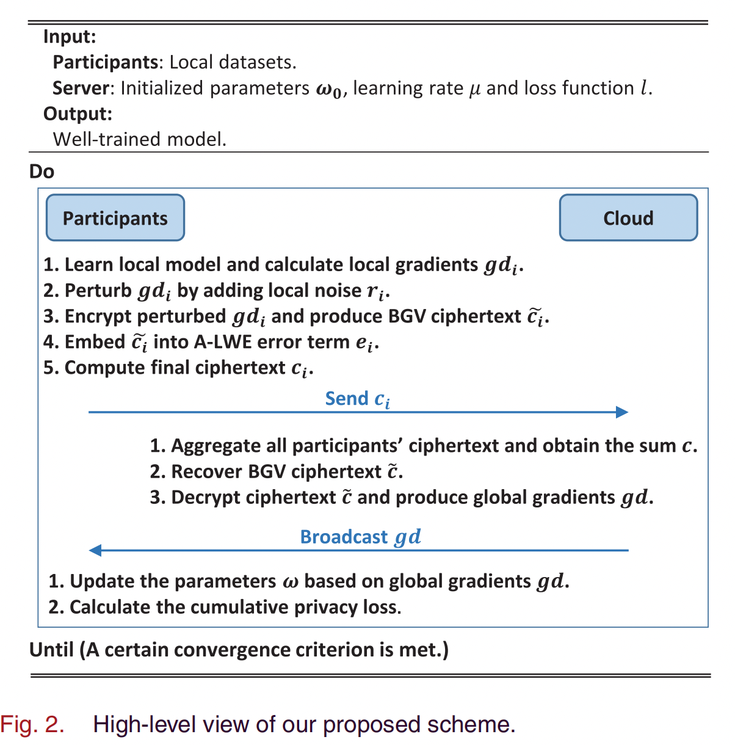
PEFL方案概述
协议由多个参与者和云服务器（CS）组成，实现了安全联邦学习。
参与者（participants）
首先，参与者通过分布式高斯机制扰动局部梯度向量来实现DP。
将扰动梯度向量加密为BGV密文（内部密文）。
将BGV密文嵌入A-LWE密文（外部密文）中。
服务器
服务器只有在聚合所有参与者的密文后才能正确解密外部密文。
内部密文会被自动求和，因此CS能够在不会泄露个体参与者的隐私的前提下，解密聚合值。

Slide 7
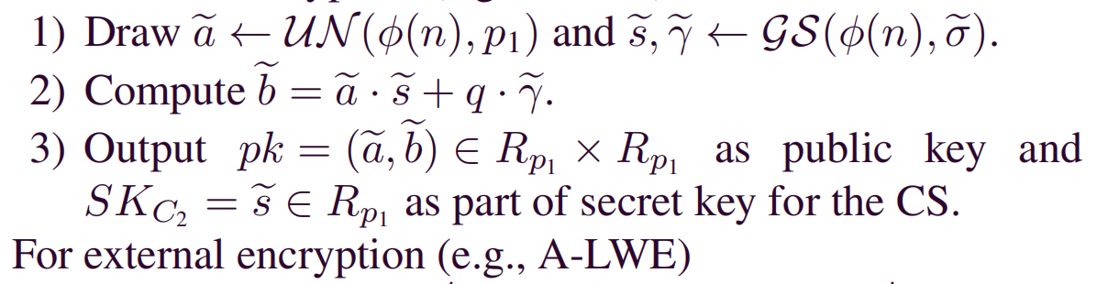
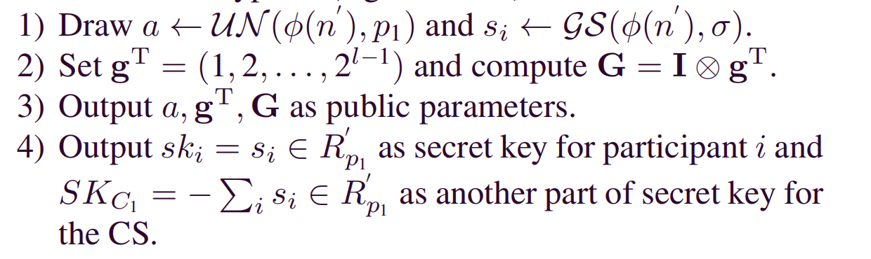
PEFL实现过程-初始化
内部加密过程
外部加密过程

Slide 8
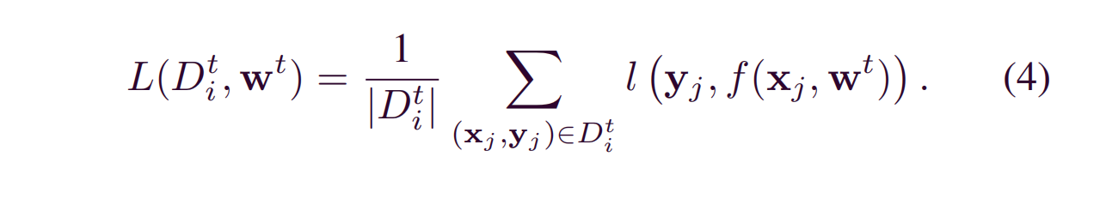
PEFL实现过程-训练网络
假设：CS已经初始化一个神经网络（包含学习率、原始全局参数、损失函数），且初始化模型已分发给全部参与者。
在第t次迭代中，每一个参与者在私有数据集上学习神经网络，并按照以下函数计算损失：
每个参与者执行反向传播，并计算梯度向量。

Slide 9
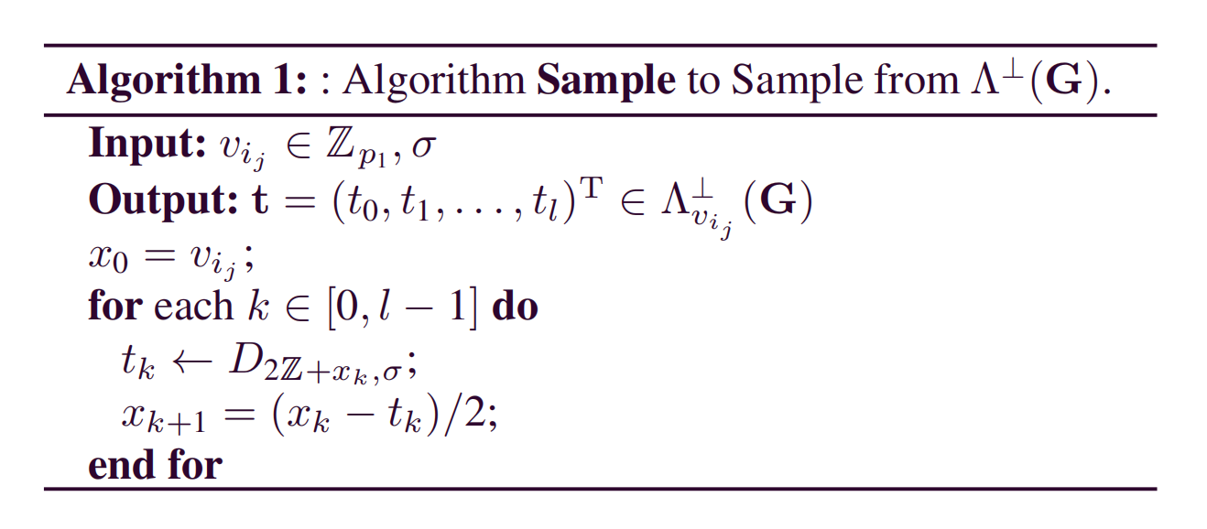
PEFL实现过程-梯度加密
定义映射算法如下，目的在于实现加密过程中环R和向量Z之间的转换。

Slide 10
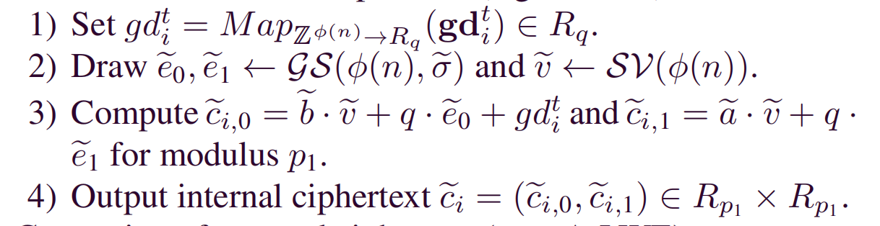
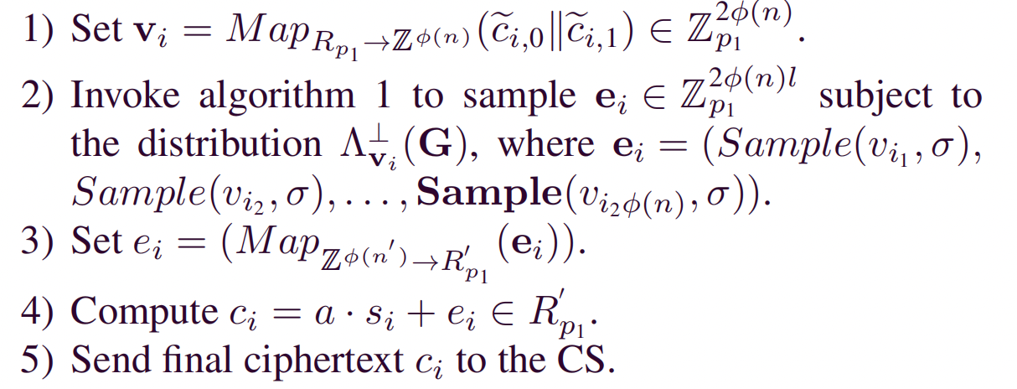
PEFL实现过程-梯度加密
生成内部密文
生成外部密文

Slide 11
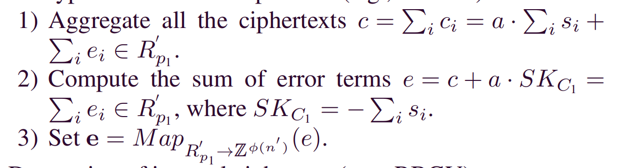
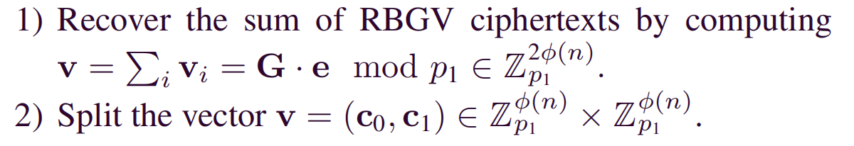
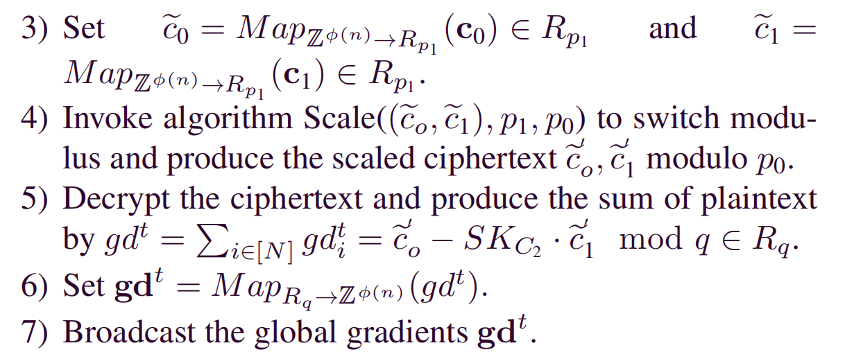
PEFL实现过程-聚合解密
解密内部密文
解密外部密文

Slide 12


PEFL实现过程-更新网络
接收到全局梯度后，每个参与者根据 更新 ，并更新本地网络模型。
该训练直至损失函数达到最小值时才会结束。

Slide 13
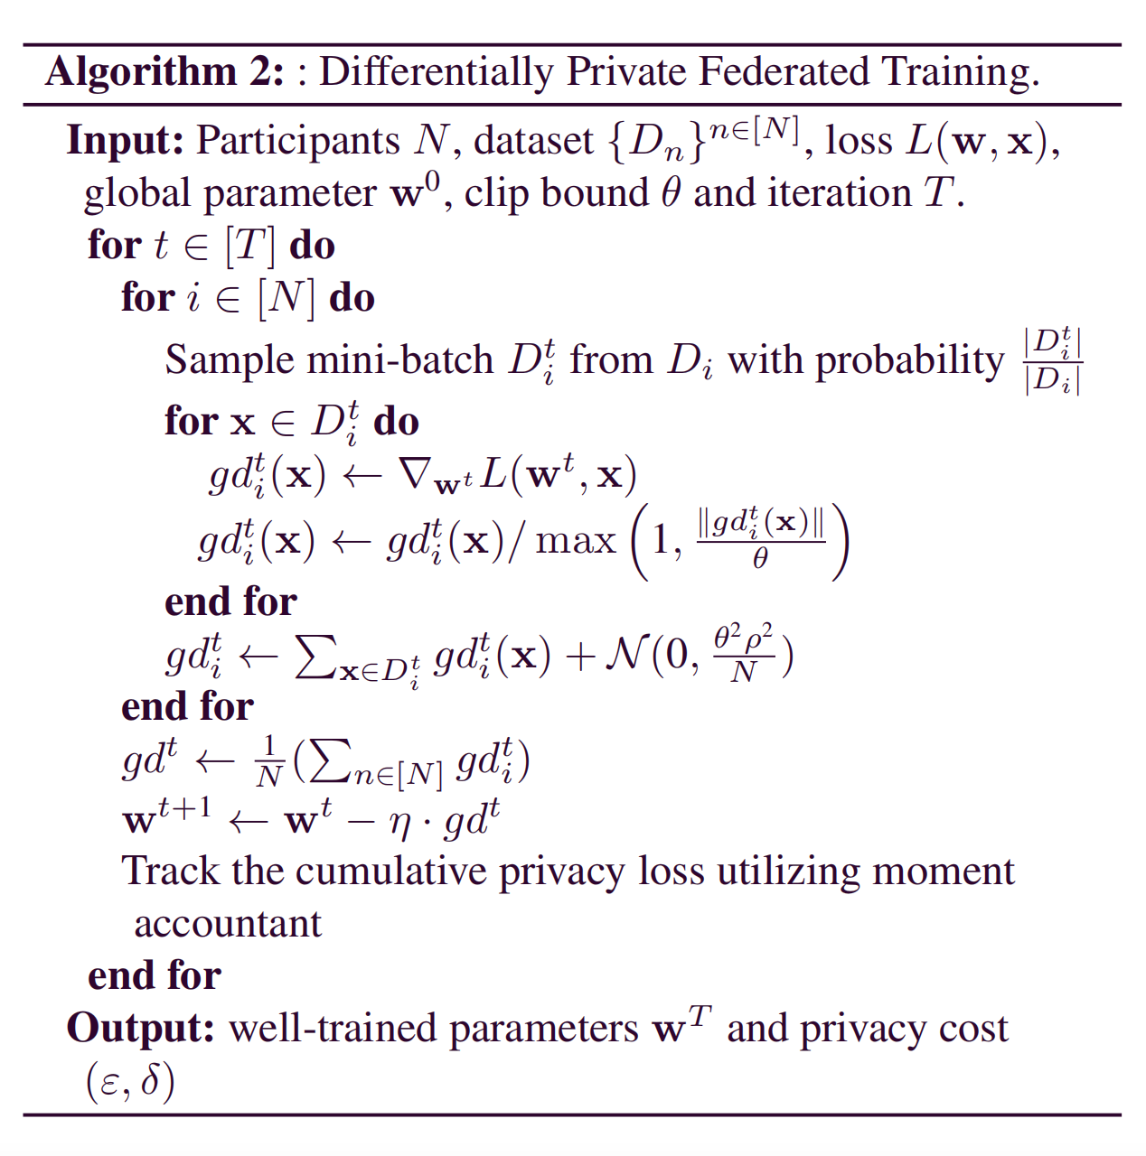
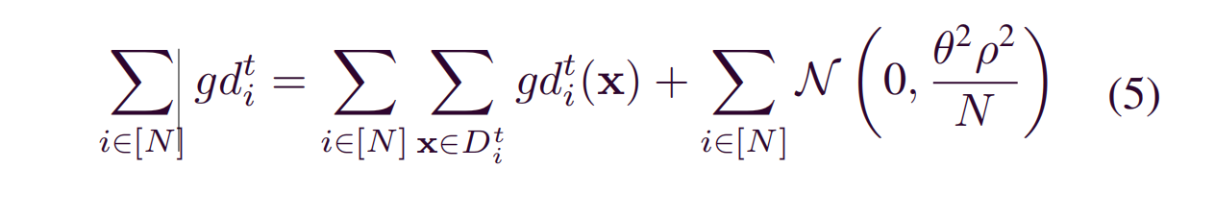
改进的PEFL结构
采用分布式高斯机制来进一步防止共享参数的隐私泄漏
1. 参与者根据裁剪界限“裁剪”每个梯度，以限制每个训练数据对训练更新的影响，其中裁剪界限时全局敏感参数。
2. 参与者向mini-batch的聚合梯度增加分布式高斯噪声。
3. 云服务器（CS）聚合所有参与者的扰动梯度并按照以下公式计算：

Slide 14

安全性分析
密文的不可分性
证明：
基于特定安全参数k生成的内部密文和随机数难以区分。
向量vi由多项式ci转化得到，同样和随机向量难以区分。
在计算上与标准离散高斯分布难以区分。
ei来自 ，ci是在环上采样得到的一个A-LWE样本。
具体说明：
在提出的PEFL协议中，假设在最坏情况下解决格子问题时困难的，那么密码文本Ci在计算上与随机值不可区分。
只有对手能够在最坏情况下解决格子问题时，才能从随机数中区分出A-LWE密文。

Slide 15
安全性分析
聚合器无意识安全
证明：
在最坏情况下解决格子问题是困难的，而只有对手能够解决决策增强LWE问题的情况下，可以讲A-LWE样本和随机均匀样本区分开。
因此PEFL方案是聚合器无意识安全的。
具体说明：
如果存在对手在概率多项式时间中赢得安全博弈的概率超过可忽略的概率，则认为协议是聚合忽略的。

Slide 16


安全性分析
证明：
无串通情况下
每个参与者根据高斯分布独立添加局部噪声，根据高斯分布特性，聚合后的噪声仍然满足高斯分布，从而PEFL的DP得到保证。
节点串通情况下
首先定义了合谋率，每个参与者根据 增加局部噪声。
即使是在最坏情况下，即每个参与者都增加噪声，最终聚合的噪声尺度为 。尽管这增加了添加到梯度的噪声量，但每次迭代的隐私损失将减少，并且训练在给定的隐私预算内能运行更多的epochs。
参与者数据集的DP
具体说明：
如果学习过程满足DP，则从包含特定记录的训练数据集中生成预测模型的概括与不包含该记录生成相同模型的概率相似。

Slide 17
THANKS

